Slide 1

Proyecto de Investigación
Detección de Intrusiones y Análisis de Anomalías en Tráfico de Red mediante Técnicas Estadísticas.
Universidad de La Habana
Facultad de Matemática y Computación
Estadística 2025-2026
Departamento de Estadística

Slide 2
¿Por qué Análisis Estadístico para Ciberseguridad?
Contexto y Motivación del Enfoque
IDS Tradicionales
Comparación de Enfoques
Basados en Firmas Conocidas
Detección por Firmas
Requieren catálogo exhaustivo de patrones de ataque previamente identificados
Ataque conocido: Detectado
Vulnerables a Zero-Day
Ataque nuevo: No detectado
Fallan completamente ante ataques nuevos no catalogados
Variante de ataque: No detectado
Mantenimiento Costoso
Actualización constante de bases de datos de firmas
Detección por Anomalías
Ataque conocido: Detectado
Ataque nuevo: Detectado
Nuestra Propuesta
Variante de ataque: Detectado
Detección de Anomalías
Ventaja Clave: Generalización
Identifica comportamientos estadísticos anómalos en el tráfico de red
Sin Catálogo Previo
No requiere conocimiento previo de ataques específicos
Aprendizaje Adaptativo
Se adapta a nuevos patrones de comportamiento

Slide 3
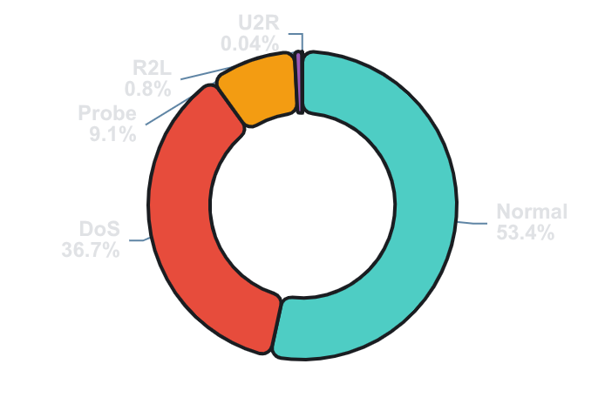
Dataset NSL-KDD: Benchmark Académico
Fundamento Empírico del Estudio
Versión Mejorada de KDD Cup 1999
Distribución de Categorías
Eliminación del 78% de registros redundantes presentes en el dataset original, mejorando significativamente la calidad para entrenamiento de modelos.
25,192
22,544
Observaciones Train
Observaciones Test
41
5
Variables de Tráfico
Categorías de Tráfico
Normal
DoS
Probe
R2L
U2R
Tráfico legítimo
53.4%
Denegación de servicio
Escaneo de red
9.1%
Acceso no autorizado
0.8%
Escalada de privilegios
0.04%
36.7%

Slide 4
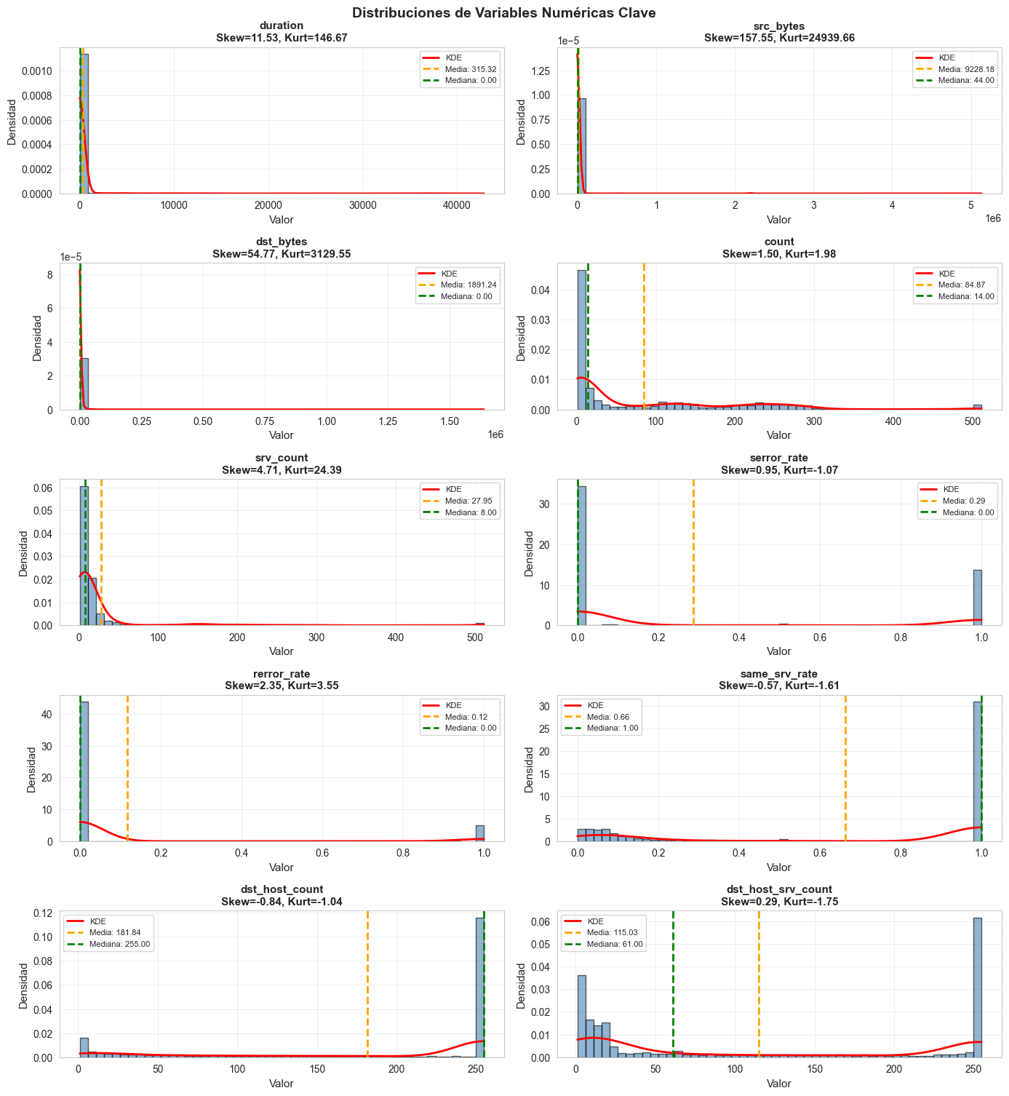
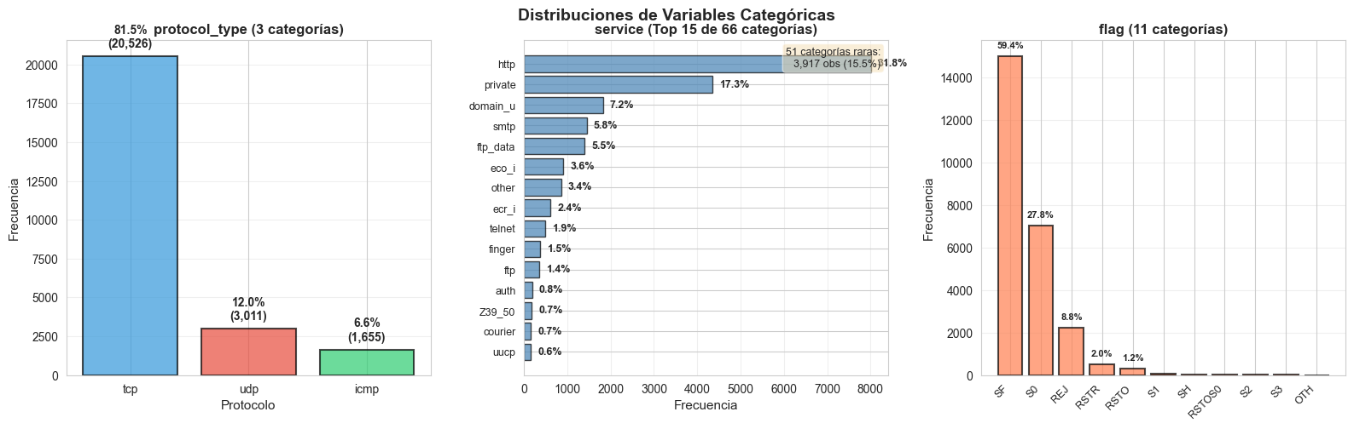
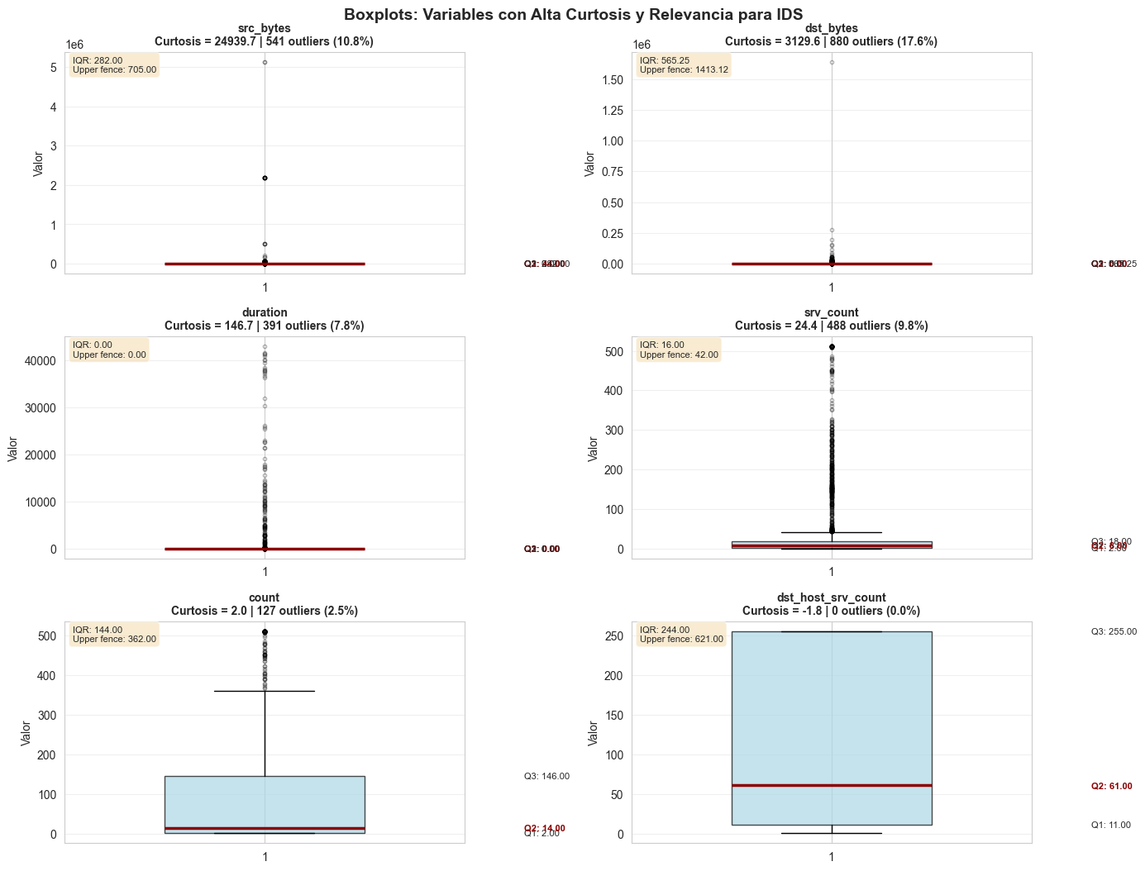
Visualización de Distribuciones y Outliers

Slide 5
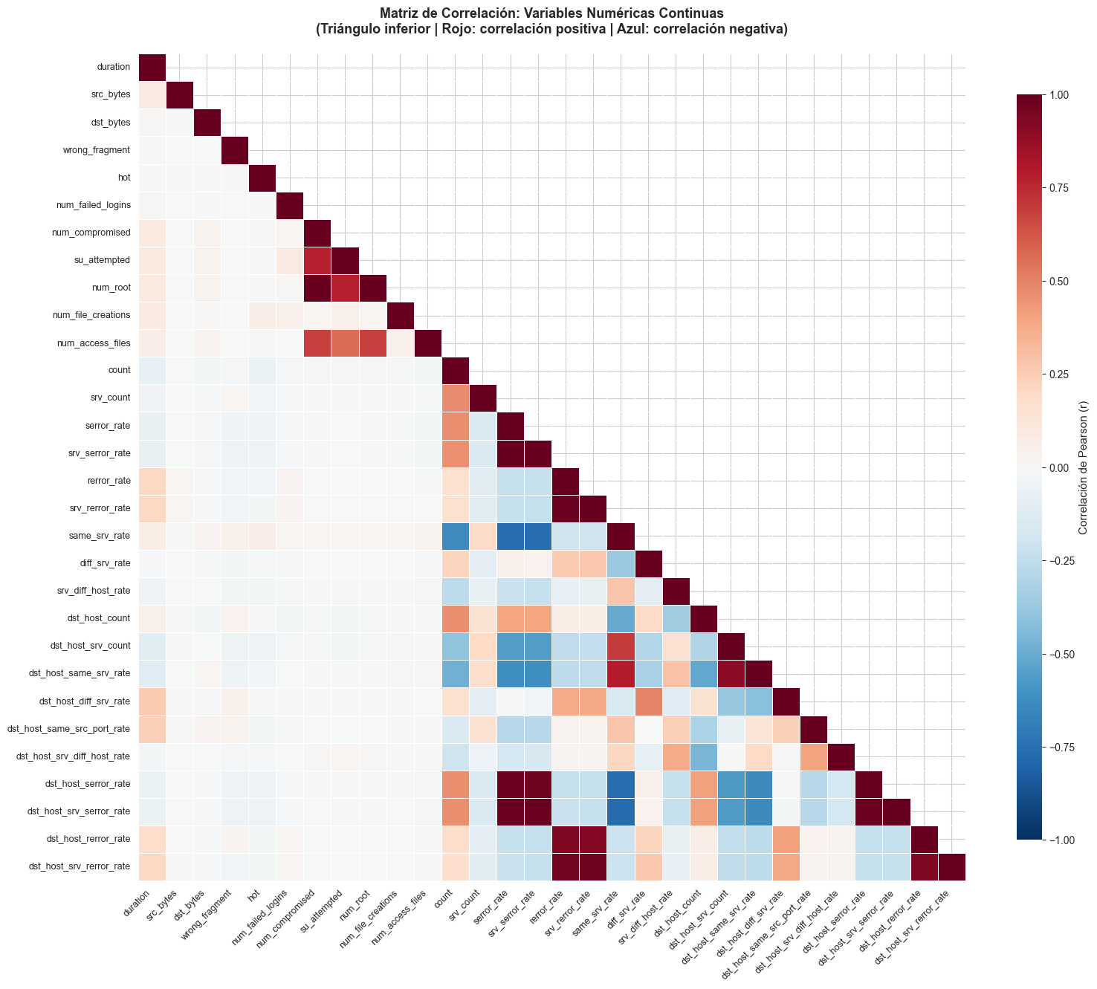
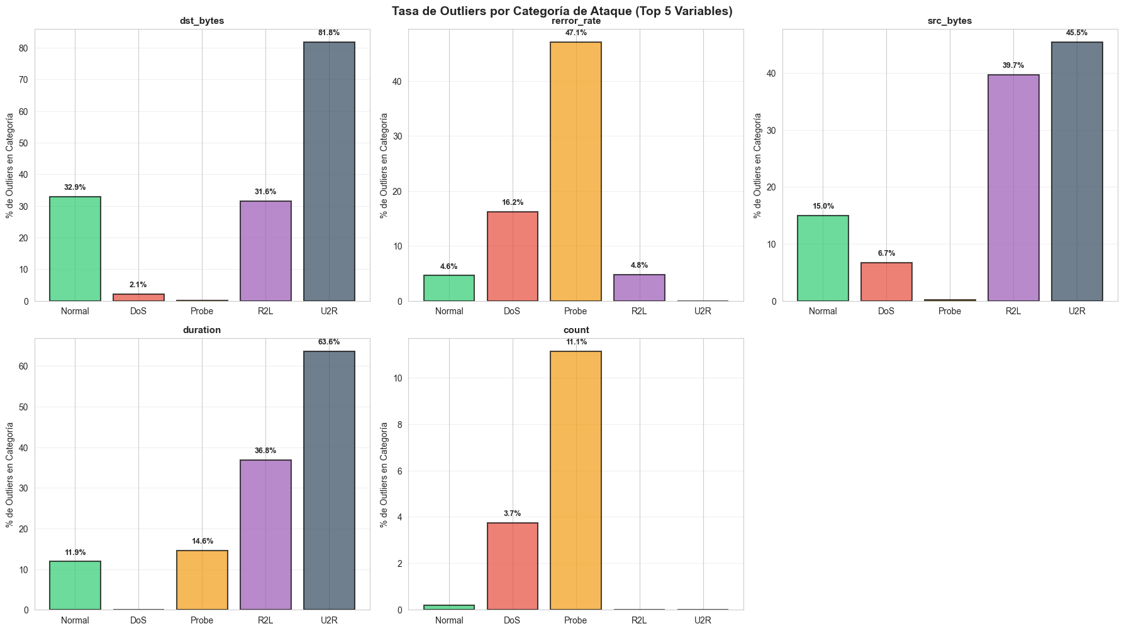
14
EDA: Descubriendo Patrones en los Datos
Análisis Exploratorio de Datos - Hallazgos Clave
Outliers
Multicolinealidad
14
18.6%
Pares con |r| > 0.8
Outliers en dst_bytes
Alta correlación
Variable más afectada
Redundancia Masiva
Variables duplican información
Señal, No Ruido
Necesidad de reducción
Concentrados en ataques
Patrones de comportamiento
Calidad de Datos
Heatmap de Correlaciones (Muestra)
0
Valores faltantes
Dataset completo y limpio
68.8%
Variables asimétricas
Distribuciones no normales

Slide 6
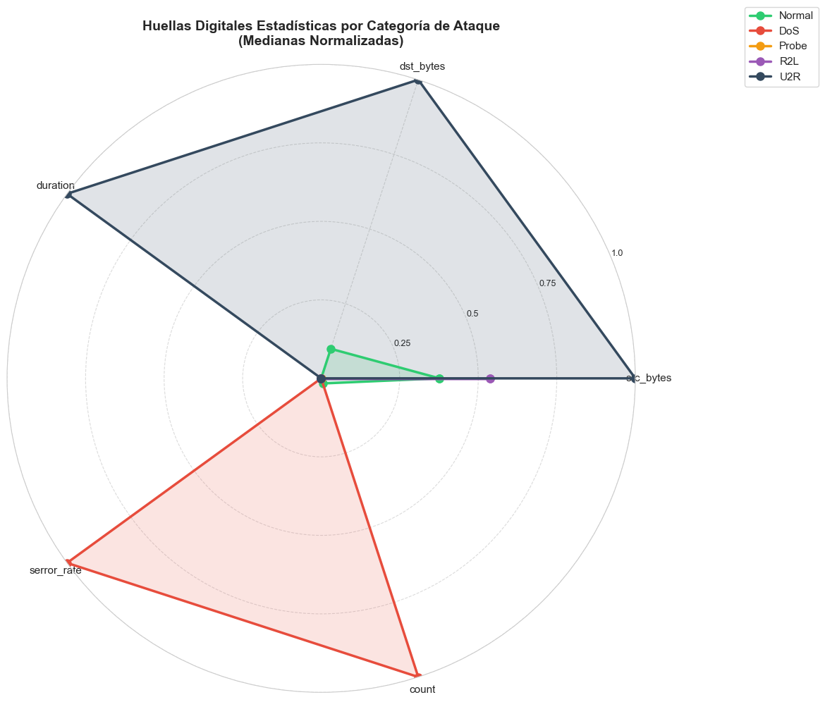
Pregunta 1: ¿Tienen los ataques "firmas" estadísticas?
Test de Kruskal-Wallis - Diferencias entre Categorías
Metodología
Perfiles Estadísticos por Categoría
Test No Paramétrico
Kruskal-Wallis H-test para 5 grupos independientes
Variables Analizadas
5 variables clave del tráfico de red
Hipótesis
H₀: Distribuciones idénticas vs H₁: Al menos una diferente
Resultados Clave
Normal
DoS
Probe
R2L
U2R
Valor p
< 1×10⁻¹⁰
Significativo en TODAS las variables
Epsilon² (ε²)
> 0.49
Tamaño del efecto: GRANDE

Slide 7
Patrones Distintivos por Tipo de Ataque
Firmas Específicas Identificadas en el Análisis
DoS
Probe
Denegación de Servicio
Escaneo de Puertos
src_bytes y dst_bytes
0
src_bytes
≈ 1
serror_rate
1.0
dst_bytes
0
count
177
count
Variable
SYN flood masivo: conexiones incompletas
Escaneo rápido de múltiples puertos
U2R
Normal
Escalada de Privilegios
Tráfico Legítimo
dst_bytes
3,860
src_bytes
Variable
duration
53 seg
dst_bytes
Variable
sesiones largas con descargas de exploits
Variabilidad
Alta
Valores intermedios con alta variabilidad

Slide 8
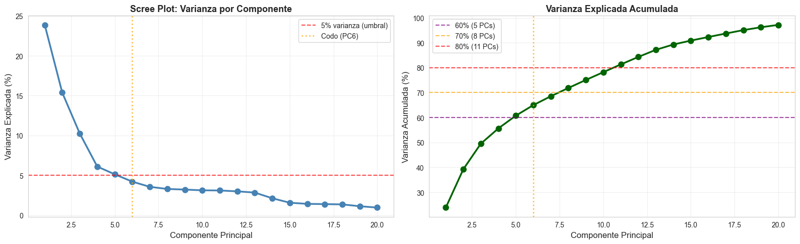
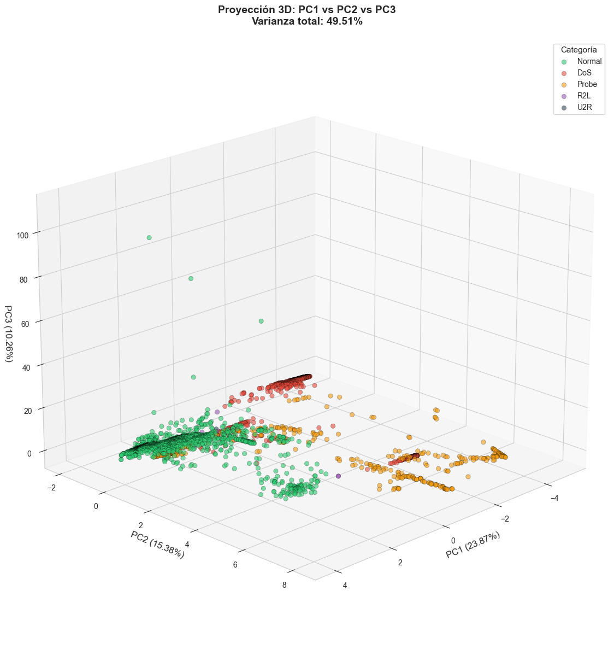
Pregunta 2: ¿Podemos reducir 32 variables sin perder información?
Análisis de Componentes Principales (PCA)
Scree Plot - Varianza Explicada
Proyección 3D - Primeros 3 PCs
Hallazgo Clave
5 PCs
Reducción
Silhouette
60.75%
84.4%
0.13
El "codo" en 5 componentes indica el punto óptimo. La separabilidad real existe en 5 dimensiones combinadas , no en proyecciones 2D/3D individuales.
Varianza
Dimensionalidad
En 2D

Slide 9
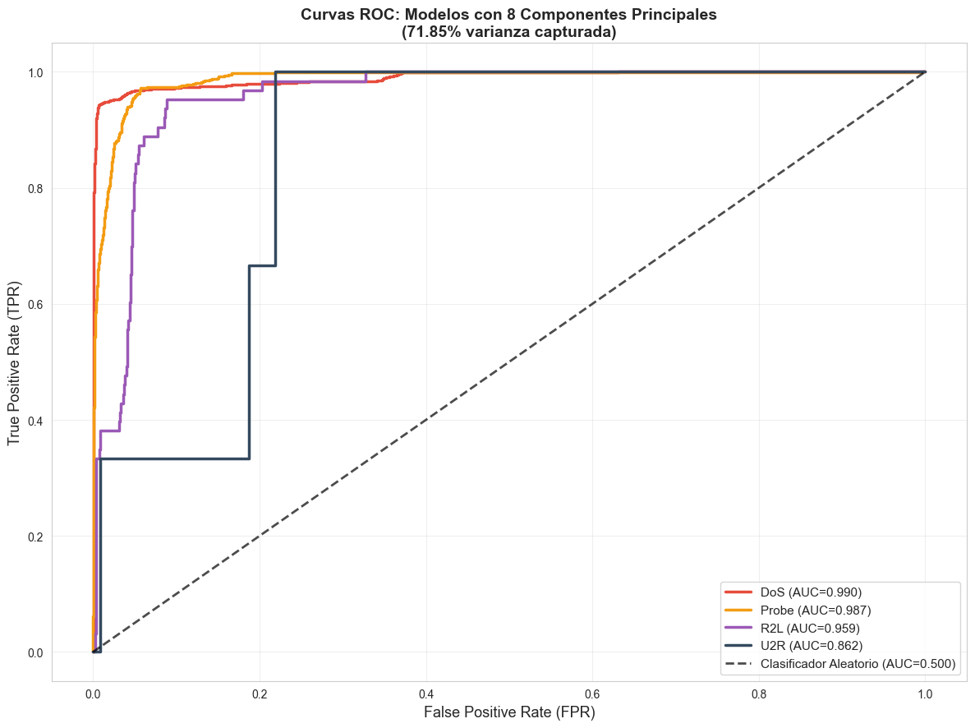
Pregunta 3: ¿Podemos predecir tipos específicos de ataque?
Modelos Predictivos - Regresión Logística con PCA
Metodología
Curvas ROC - Modelos One-vs-Rest
Algoritmo
Regresión Logística Multiclase
Estrategia
One-vs-Rest (4 modelos binarios)
Features
8 Componentes Principales
Resultados Globales
DoS
Probe
R2L
U2R
AUC Promedio
0.9496
0.9902
0.9868
0.9593
0.8619
Excelente desempeño predictivo
Parsimonia
8 vs 13 PCs
-38% features, mismo desempeño

Slide 11
Desempeño Detallado por Categoría
Análisis de Métricas por Tipo de Ataque
Categoría | AUC | Precisión | Recall | F1-Score | Estado
DoS Denegación de Servicio | 0.9902 | 0.9612 | 0.9561 | 0.9586 | Producción
Probe Escaneo de Puertos | 0.9868 | 0.8247 | 0.7643 | 0.7931 | Producción
R2L Acceso No Autorizado | 0.9593 | 0.0891 | 0.9231 | 0.1515 | Ajustar Threshold
U2R Escalada de Privilegios | 0.8619 | 0.0014 | 0.6667 | 0.0028 | Más Datos
Listos para Producción
Requieren Ajustes
Necesitan Mejoras
DoS y Probe alcanzan métricas excepcionales con F1 > 0.79. Modelos robustos y confiables para despliegue inmediato.
R2L tiene excelente AUC pero baja precisión. Ajustando el threshold se puede mejorar significativamente el balance.
U2R sufre de desbalance extremo (0.04%). Se requieren técnicas de balanceo o más datos para mejorar detección.

Slide 12
Flujo Completo: De Hipótesis a Predicción
Coherencia Metodológica del Estudio
P1
Kruskal-Wallis
P2
PCA
P3
Regresión
Identificación
Compresión
Predicción
Objetivo
Objetivo
Objetivo
Identificar variables discriminantes entre categorías
Capturar información en componentes principales
Explotar componentes para clasificación
Resultado
Resultado
Resultado
ε² > 0.5 en todas las variables clave
8 PCs capturan 71.85% varianza
AUC = 0.9496 promedio
Salida
Salida
Salida
5 variables con alta separabilidad
Features comprimidas sin pérdida crítica
Modelo predictivo viable y parsimonioso

Slide 13
Conclusiones: Validación del Enfoque Estadístico
CONCLUSIÓN 1
Huellas Digitales Estadísticas Robustas
Los ataques de red presentan firmas estadísticas distinguibles con diferencias altamente significativas ( p < 1×10⁻¹⁰ ) y tamaños de efecto grandes ( ε² > 0.49 ). Cada tipo de ataque tiene un perfil característico identificable.
CONCLUSIÓN 2
Compresión Dimensional Efectiva
8 componentes principales capturan el 71.85% de la varianza , logrando una reducción del 75% en dimensionalidad sin pérdida de información crítica para la clasificación. La parsimonia es viable.
CONCLUSIÓN 3
Modelos Predictivos Viables
La Regresión Logística con PCA alcanza AUC = 0.9496 . DoS y Probe están listos para producción. R2L y U2R son mejorables con técnicas de balanceo y más datos.
Conclusión Final
El análisis estadístico del tráfico de red es un enfoque complementario viable a los IDS tradicionales , capaz de detectar anomalías sin requerir conocimiento previo de ataques específicos.

Slide 14
¿Preguntas?
Universidad de La Habana
Facultad de Matemática y Computación
Estadística 2025-2026
Departamento de Estadística
Contacto
[chertapro@gmail.com]

